Slide 1
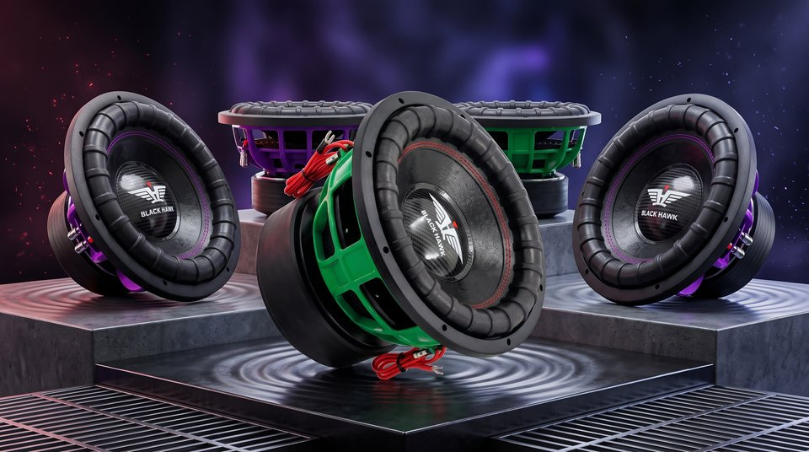

DISEÑO DE SISTEMAS DE INFORMACIÓN
Aplicación de RUP a un sistema web para Black Hawk Car Audio
SGCD-BH · Sistema de Gestión de Catálogo y Distribuidores Black Hawk
Integrantes: [nombres del equipo]
Docente: [nombre del docente]
[Institución] · [Ciudad], 2026
Notes:
Buenos días. Nuestro proyecto aplica la metodología RUP para analizar, diseñar y planificar un sistema de información web para Black Hawk Car Audio, una marca peruana de audio para autos. Lo llamamos SGCD-BH: Sistema de Gestión de Catálogo y Distribuidores Black Hawk. No vamos a explicar RUP en abstracto; vamos a mostrar cómo cada fase y cada diagrama se aplican a este caso concreto.

Slide 2
AGENDA
Cinco bloques, un mismo sistema
01
02
03
04
05
El caso Black Hawk
Metodología RUP
Aplicación a Black Hawk
Modelado UML
Gestión y resultados
Empresa, plataforma, problema y propuesta
Características, fases y disciplinas
Inicio, Elaboración, Construcción, Transición
Casos de uso, clases, secuencia, actividades, arquitectura
Cronograma, riesgos, trazabilidad y conclusiones
SGCD-BH · RUP 2
Notes:
La exposición tiene cinco bloques. Primero, el caso Black Hawk y el problema. Segundo, qué es RUP. Tercero, cómo aplicamos las cuatro fases al caso. Cuarto, los modelos UML que produjimos. Y quinto, la planificación, los riesgos, la trazabilidad y las conclusiones.

Slide 3

01 · EL CASO
Black Hawk Car Audio
12
categorías de producto
118
productos en el rediseño (110 en el sitio oficial)
0
pagos en línea: la web es un catálogo
Modelos de referencia: BH-4.8DSP · BH-SW12XZP · FR 1500.1 · FR 2000.1 · FR 3000.1 · FR 15000.1 · FR 40000.1 · BH-70CHR · BH-200CHR · BH-605BN PRO
No se transcriben especificaciones técnicas: un dato sin fuente se muestra como «Pendiente de verificación».
Imagen: sitio oficial de Black Hawk. Cifras: evidencia archivada del rediseño (23-09-2026).
SGCD-BH · RUP 3
Notes:
Black Hawk es una marca de audio automotriz orientada al mercado peruano: amplificadores, subwoofers, procesadores, componentes, cargadores. Algunos modelos de referencia de nuestro caso son el procesador BH-4.8DSP, el subwoofer BH-SW12XZP o los amplificadores de la línea FR. Un detalle clave: la web no vende. No hay precios ni carrito. Funciona como catálogo, y la compra se concreta después, con el equipo comercial o un distribuidor. Esa decisión de negocio condiciona todo el diseño.

Slide 4
01 · EL CASO
Una plataforma de catálogo que termina en WhatsApp
WordPress
WooCommerce
Tema hijo
YITH Catalog Mode
1
2
3
4
5
6
7
8
Ingresa al catálogo
Busca o selecciona
Consulta la ficha
Compara modelos
«Dónde comprar»
Directorio de distribuidores
Contacto por WhatsApp
Mensaje: intención + modelo + URL
No hay checkout: carrito, pago y wishlist no forman parte del flujo principal. El paso 6 (directorio) y la URL del paso 8 son ampliaciones propuestas; hoy «Dónde comprar» deriva directamente a WhatsApp.
SGCD-BH · RUP 4
Notes:
La plataforma ya existe: WordPress con WooCommerce, un tema hijo propio y el plugin YITH Catalog Mode, que oculta precio, carrito y pago. El flujo comercial tiene ocho pasos: el cliente entra al catálogo, busca, revisa la ficha técnica, compara si lo necesita, va a «Dónde comprar», llega a los distribuidores y termina en WhatsApp con un mensaje que incluye su intención, el modelo y, en nuestra propuesta, la URL del producto. Hay que notar dónde termina el sistema: en WhatsApp la conversación ya ocurre fuera.

Slide 5
01 · EL CASO
El problema no es la web: es el dato y la derivación
EFECTOS
El cliente no siempre encuentra datos fiables
Consultas sin el modelo correcto
No se sabe qué productos generan interés
La información de productos y la derivación de compradores a distribuidores no están estructuradas ni son trazables
CAUSAS
Especificaciones incompletas
Sin directorio de puntos de venta
WhatsApp abre fuera, sin registro
Observado
Observado
Supuesto académico
Árbol completo: monografía, Figura 1. Evidencia: sitio oficial (29-09-2026) y rediseño archivado (23-09-2026).
SGCD-BH · RUP 5
Notes:
El problema no es que falte una web: la web existe. El problema es que la información de productos y la derivación de compradores hacia los distribuidores no están estructuradas ni son trazables. Las causas: fichas con especificaciones incompletas, no hay directorio de puntos de venta y, sobre todo, WhatsApp se abre fuera del sitio sin dejar registro. Los efectos: el cliente no siempre encuentra datos fiables, la empresa no sabe qué productos generan interés y existe riesgo de publicar datos erróneos. Distinguimos lo observado en la evidencia de lo que es un supuesto académico.

Slide 6
01 · EL CASO
Cuatro columnas para no confundir diseño con realidad
A · Conocido
B · Problema
C · Propuesta
D · Estado
Catálogo en 12 categorías
Búsqueda con sugerencias
Comparador de hasta 3 modelos
Cotizar: WhatsApp con el modelo
Formulario de mayoristas
Especificaciones heterogéneas
Sin directorio de distribuidores
Consultas sin registro
Sin auditoría de cambios
Staging temporal inestable
Estado de verificación por dato
Directorio de distribuidores
Registro y seguimiento de consultas
Reportes y auditoría
Roles, 2FA y respaldos
Existente (verificado)
Nativo de la plataforma
Parcial
Pendiente de validación
Propuesto (académico)
De 27 RF: 8 existentes, 5 nativos, 3 parciales, 2 pendientes, 9 propuestos.
SGCD-BH · RUP 6
Notes:
Esta diapositiva es importante para ser honestos con el alcance. En la columna A está lo que ya existe y se puede verificar: catálogo, búsqueda, comparador de hasta tres modelos, botón Cotizar con el modelo escrito. En B, los problemas del caso. En C, lo que proponemos nosotros. Y en D, el estado: usamos cinco etiquetas, desde «existente verificado» hasta «propuesto». Así nadie confunde el diseño con algo ya implementado.

Slide 7






01 · EL CASO
Objetivos
Modelar el negocio y sus actores
OBJETIVO GENERAL
Aplicar RUP para analizar, diseñar y planificar el SGCD-BH: centralizar el catálogo, facilitar la consulta y la comparación, conectar con los distribuidores y dar seguimiento a las consultas.
Especificar RF y RNF con criterios de aceptación
Modelar y especificar los casos de uso
Diseñar la arquitectura lógica, física y de datos
Producir los diagramas UML para Rational Rose
Planificar iteraciones, riesgos y pruebas, con trazabilidad
SGCD-BH · RUP 7
Notes:
El objetivo general es aplicar RUP para analizar, diseñar y planificar el SGCD-BH: un sistema que centraliza el catálogo, facilita consultar y comparar, conecta con los distribuidores y permite dar seguimiento a las consultas. Los objetivos específicos siguen las disciplinas de RUP: modelar el negocio, especificar requisitos, modelar casos de uso, diseñar la arquitectura, producir los diagramas UML, planificar y asegurar la trazabilidad.

Slide 8











01 · EL CASO
12 módulos sobre la plataforma existente
Gestión de usuarios y roles
Administración del catálogo
Administración de categorías
Gestión de fichas técnicas
Búsqueda y filtrado
Comparación de productos
Gestión de distribuidores
Consultas comerciales por WhatsApp
Gestión de contenido y novedades
Registro y seguimiento de consultas
Reportes administrativos
Seguridad, mantenimiento y auditoría
Fuera del alcance: Venta en línea: carrito, checkout, pagos y wishlist. · Inventario, stock por distribuidor, precios y facturación (ERP). · CRM completo y chatbot sobre la API de WhatsApp Business.
Ampliación propuesta en este proyecto (alcance académico). Gris: existente o nativo de la plataforma.
SGCD-BH · RUP 8
Notes:
El SGCD-BH tiene doce módulos. En blanco, los que ya existen en el rediseño o que WordPress y WooCommerce resuelven de forma nativa: catálogo, categorías, búsqueda, comparador, contenido. En morado, las ampliaciones que proponemos: gestión de distribuidores, registro y seguimiento de consultas, reportes y auditoría. Lo importante es lo que no incluimos: no es una tienda en línea, no es un ERP ni un sistema de inventario. Mantener ese límite fue una decisión consciente.

Slide 9

02 · METODOLOGÍA
RUP: un proceso, tres ideas
Rational Unified Process: proceso de ingeniería de software que define quién hace qué, cómo y cuándo, para producir software de calidad dentro de un plazo y un presupuesto (Kruchten, 2004).
Dirigido por casos de uso
Centrado en la arquitectura
Iterativo e incremental
Los casos de uso guían los requisitos, el diseño, las pruebas y la planificación.
Se valida una arquitectura ejecutable antes de construir.
Cada iteración recorre varias disciplinas y entrega un incremento.
En el SGCD-BH: CU-08 define la arquitectura de la consulta.
En el SGCD-BH: prototipo de registro + WhatsApp en E2.
En el SGCD-BH: 7 iteraciones en 14 semanas.
SGCD-BH · RUP 9
Notes:
RUP, el Proceso Unificado de Rational, es un proceso de ingeniería de software que organiza quién hace qué, cómo y cuándo. Tiene tres características que hay que saber de memoria: está dirigido por casos de uso, porque los casos de uso guían desde los requisitos hasta las pruebas; está centrado en la arquitectura, porque la arquitectura se valida temprano; y es iterativo e incremental, porque el sistema crece en iteraciones que entregan algo ejecutable. Por eso las fases no son una cascada.

Slide 10



02 · METODOLOGÍA
Seis buenas prácticas, aplicadas al caso
Desarrollar iterativamente
Gestionar requisitos
Arquitectura de componentes
7 iteraciones, cada una con un incremento
40 requisitos con criterio de aceptación
Tema hijo + plugin bh-core desacoplado
Modelar visualmente
Verificar la calidad
Controlar los cambios
22 diagramas UML
32 casos de prueba diseñados
Git + matriz de trazabilidad
SGCD-BH · RUP 10
Notes:
RUP se apoya en seis buenas prácticas. Desarrollar de forma iterativa, gestionar los requisitos, usar arquitecturas basadas en componentes, modelar visualmente con UML, verificar la calidad de forma continua y controlar los cambios. En nuestro proyecto cada práctica tiene algo concreto: por ejemplo, la arquitectura por componentes es el plugin bh-core separado del tema, y el control de cambios es Git más la matriz de trazabilidad.

Slide 11
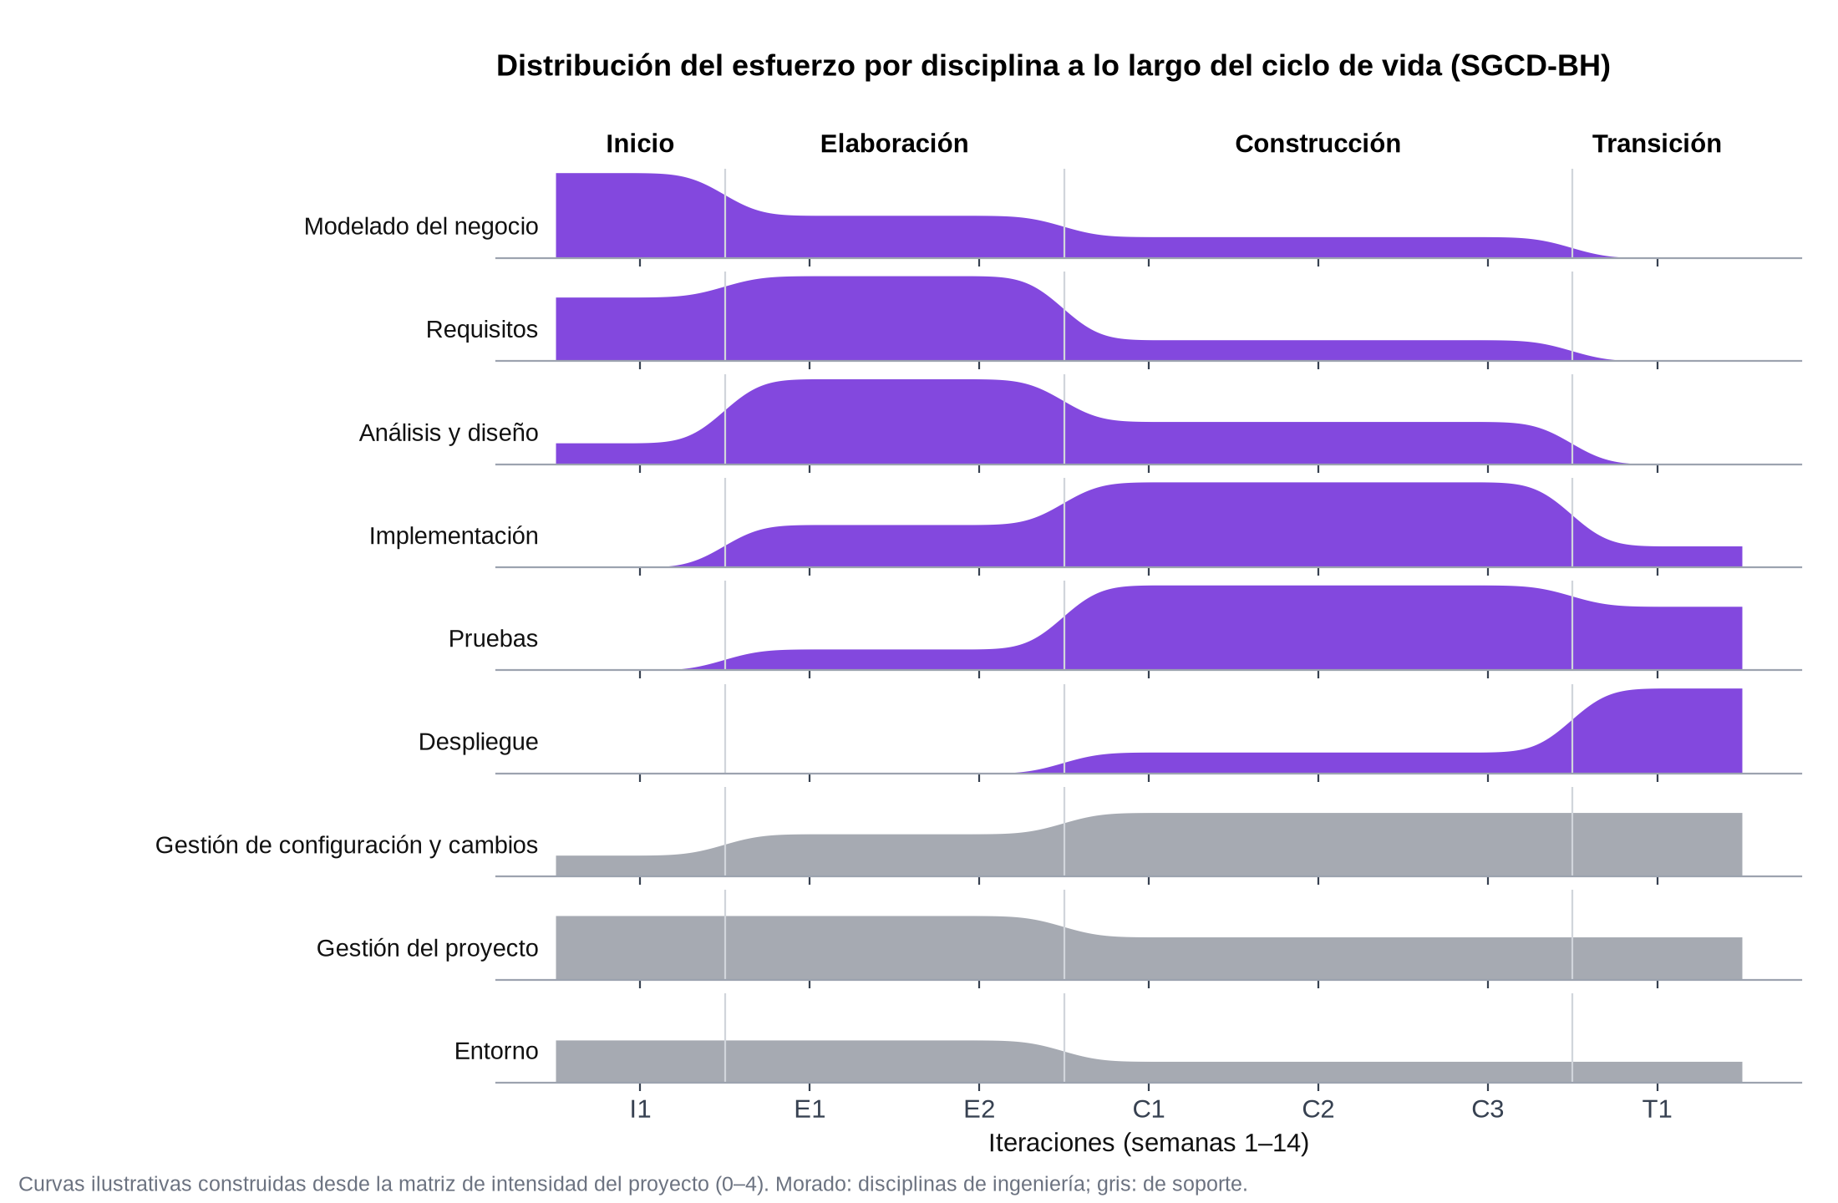
02 · METODOLOGÍA
Arquitectura general de RUP
Horizontal: tiempo (fases e iteraciones).
Vertical: disciplinas.
Área: esfuerzo relativo.
Morado: ingeniería. Gris: soporte.
Ninguna disciplina es una etapa aislada.
Elaboración propia a partir de la matriz de intensidad del proyecto (Tabla 21 de la monografía).
SGCD-BH · RUP 11
Notes:
Este es el gráfico clásico de RUP, construido con los datos de nuestro proyecto. Tiene dos dimensiones: en horizontal, el tiempo, con fases e iteraciones; en vertical, las disciplinas. El área de cada curva es el esfuerzo. Fíjense: requisitos es fuerte en Inicio y Elaboración pero no desaparece; implementación empieza ya en Elaboración con el prototipo; y despliegue se concentra al final. Esto demuestra que RUP no es una cascada: todas las disciplinas conviven, con distinta intensidad.

Slide 12
02 · METODOLOGÍA
4 fases · 7 iteraciones · 4 hitos
Inicio
Elaboración
Construcción
Transición
S1–S2
S3–S6
S7–S12
S13–S14
I1
E1
E2
C1
C2
C3
T1
LCO
LCA
IOC
PR
Lifecycle Objectives
Lifecycle Architecture
Initial Operational Capability
Product Release
Una fase no es una etapa de cascada: es un periodo con un objetivo y un hito de decisión. Dentro de cada iteración se trabajan varias disciplinas a la vez.
SGCD-BH · RUP 12
Notes:
Las cuatro fases son Inicio, Elaboración, Construcción y Transición. Cada una termina con un hito, que es un punto de decisión: LCO, objetivos del ciclo de vida; LCA, arquitectura del ciclo de vida; IOC, capacidad operativa inicial; y PR, liberación del producto. En nuestro plan de 14 semanas: Inicio con una iteración, Elaboración con dos, Construcción con tres y Transición con una. Siete iteraciones en total.

Slide 13
02 · METODOLOGÍA
9 disciplinas con distinta intensidad por fase
Disciplina | Inicio | Elaboración | Construcción | Transición
Modelado del negocio | ●●●● | ●● | ● | —
Requisitos | ●●● | ●●●● | ● | —
Análisis y diseño | ● | ●●●● | ●● | —
Implementación | — | ●● | ●●●● | ●
Pruebas | — | ● | ●●●● | ●●●
Despliegue | — | — | ● | ●●●●
Gestión de configuración y cambios (soporte) | ● | ●● | ●●● | ●●●
Gestión del proyecto (soporte) | ●●● | ●●● | ●● | ●●
Entorno (soporte) | ●● | ●● | ● | ●
Intensidad: ● baja · ●● media · ●●● alta · ●●●● máxima. Aplicación de cada disciplina: monografía, Tabla 21.
SGCD-BH · RUP 13
Notes:
RUP tiene nueve disciplinas: seis de ingeniería (modelado del negocio, requisitos, análisis y diseño, implementación, pruebas y despliegue) y tres de soporte (gestión de configuración y cambios, gestión del proyecto y entorno). La matriz muestra con qué intensidad trabajamos cada una en cada fase. Por ejemplo, análisis y diseño es máxima en Elaboración, e implementación en Construcción.

Slide 14
03 · APLICACIÓN · INICIO
Inicio: acordar qué se construye y por qué
Semanas 1–2 · Iteración I1 · Jefe de proyecto, Analista de negocio
ARTEFACTOS
HITO LCO · CRITERIOS
Documento de visión
Modelo de casos de uso del negocio
Glosario
Lista de riesgos
Caso de negocio
Plan de desarrollo de software
Los stakeholders aceptan la visión y el alcance
Casos de uso críticos identificados (≈ 20 %)
Riesgos principales con plan de respuesta
Viabilidad técnica, económica y operativa aprobada
SGCD-BH · RUP 14
Notes:
En Inicio, semanas uno y dos, el objetivo es ponerse de acuerdo sobre qué problema se resuelve y si vale la pena. Produjimos la visión, el modelo de casos de uso del negocio, el glosario, la lista de riesgos y el caso de negocio. La fase termina en el hito LCO cuando los stakeholders aceptan la visión y el alcance, están identificados los casos de uso críticos, los riesgos principales tienen respuesta y la viabilidad está aprobada.

Slide 15
03 · APLICACIÓN · INICIO
Ocho stakeholders, cuatro estrategias
Mantener satisfechos
Gestionar de cerca
Alta influencia · interés medio
Alta influencia · alto interés
Docente del curso
Gerencia de Black Hawk · Área comercial
INFLUENCIA ↑
Monitorear
Mantener informados
Baja influencia · bajo interés
Influencia media o baja · alto interés
Proveedor de hosting
Gestor de contenidos · Distribuidores y tiendas · Clientes finales · Equipo de desarrollo
INTERÉS →
SGCD-BH · RUP 15
Notes:
Identificamos ocho stakeholders y los ubicamos por influencia e interés. Con alta influencia y alto interés están la gerencia y el área comercial: hay que gestionarlos de cerca. El gestor de contenidos, los distribuidores y los clientes tienen mucho interés, pero menos poder de decisión: hay que mantenerlos informados. Aclaramos que son stakeholders identificados para el caso; no hicimos entrevistas formales con la empresa.

Slide 16
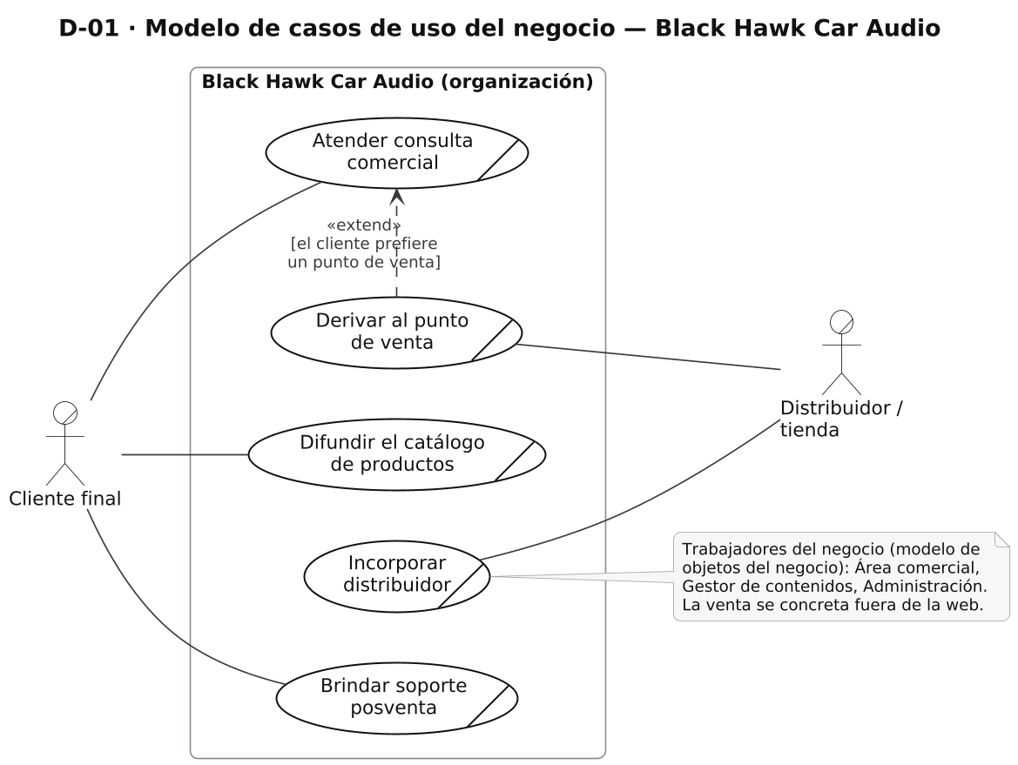
03 · APLICACIÓN · INICIO
Modelo del negocio
Modela procesos de la organización, no pantallas.
Actores del negocio: cliente final y distribuidor.
«Derivar al punto de venta» extiende «Atender consulta» cuando el cliente prefiere comprar en tienda.
La venta ocurre fuera de la web.
D-01 · Elaboración propia. Fuente editable: DIAGRAMAS_UML/fuente_plantuml.
SGCD-BH · RUP 16
Notes:
Este diagrama modela el negocio, no el software. Los actores del negocio son el cliente final y el distribuidor; los casos de uso del negocio son los procesos que les dan valor: difundir el catálogo, atender la consulta, derivar al punto de venta, incorporar distribuidores y dar soporte. La barra diagonal en los íconos es la notación de negocio. El área comercial no aparece como actor porque trabaja dentro del negocio: es un trabajador del negocio.

Slide 17
03 · APLICACIÓN · INICIO
Qué entra, qué no y por qué es viable
INCLUIDO
EXCLUIDO
Viabilidad técnica
Catálogo público: categorías, búsqueda, filtros, fichas técnicas y modo catálogo.
Comparador de hasta 3 productos.
Consultas por WhatsApp con mensaje prellenado y registro previo (ampliación).
Directorio de distribuidores y solicitudes de incorporación (ampliación).
Administración de catálogo, categorías, especificaciones, imágenes y novedades.
Seguimiento de consultas, reportes, roles, auditoría y respaldos (ampliación).
Venta en línea: carrito, checkout, pagos y wishlist.
Inventario, stock por distribuidor, precios y facturación (ERP).
CRM completo y chatbot sobre la API de WhatsApp Business.
Aplicación móvil nativa.
Migración de hosting o cambio de CMS.
Roles, REST, tipos de contenido y tablas propias en WordPress
Viabilidad económica
Reutiliza plataforma y contenido; sin licencias nuevas obligatorias
Viabilidad operativa
WhatsApp sigue siendo el canal; capacitación breve
SGCD-BH · RUP 17
Notes:
El alcance incluye el catálogo, el comparador, las consultas por WhatsApp con registro, el directorio de distribuidores, la administración y la auditoría. Excluimos lo que supondría vender en línea: carrito, pagos, inventario, facturación y la API de WhatsApp Business. La viabilidad es técnica, porque WordPress ya ofrece roles, API REST y tipos de contenido; económica, porque reutilizamos la plataforma; y operativa, porque el área comercial sigue usando WhatsApp.

Slide 18
03 · APLICACIÓN · ELABORACIÓN
Elaboración: estabilizar requisitos y probar la arquitectura
Semanas 3–6 · Iteraciones E1 y E2 · Arquitecto, Analista de negocio
Especificación de requisitos (SRS)
Especificaciones de casos de uso
Documento de arquitectura de software (SAD)
PROTOTIPO ARQUITECTÓNICO (E2)
Registrar la consulta con una llamada asíncrona (sendBeacon) y abrir WhatsApp sin esperar. Mitiga el riesgo R-05.
Modelo de diseño y de datos
Prototipo arquitectónico
Plan de pruebas
Hito LCA: ≥ 80 % de los casos de uso especificados · Arquitectura probada con el prototipo del flujo de consulta · Riesgos técnicos altos mitigados · Plan de construcción por iteraciones aprobado
SGCD-BH · RUP 18
Notes:
Elaboración es la fase más importante para un analista. En las iteraciones E1 y E2 detallamos los requisitos, especificamos los casos de uso, construimos los modelos de dominio y de análisis, y diseñamos la arquitectura. Lo que la distingue es el prototipo arquitectónico: no basta con dibujar, hay que probar que el flujo más riesgoso funciona. En nuestro caso, registrar la consulta sin retrasar la apertura de WhatsApp. El hito LCA exige al menos el 80 % de los casos de uso especificados y la arquitectura probada.

Slide 19
03 · APLICACIÓN · ELABORACIÓN
27 RF + 13 RNF, cada uno verificable
Propuesto
RF-014 · Registrar consulta comercial
Antes de abrir WhatsApp se registran fecha, producto, origen e intención. Aceptación: se crea el registro y WhatsApp abre sin demora perceptible.
Existente
RF-007 · Agregar y quitar del comparador
Máximo 3 productos. Aceptación: el cuarto producto se rechaza con un aviso.
Pendiente
RNF-003 · Rendimiento de carga
LCP ≤ 2,5 s, INP ≤ 200 ms y CLS ≤ 0,1 en el percentil 75.
SGCD-BH · RUP 19
Notes:
Especificamos 27 requisitos funcionales y 13 no funcionales. Cada uno tiene código, prioridad, actor, caso de uso, criterio de aceptación y estado. El gráfico muestra el estado de los funcionales: una parte ya existe en el rediseño o en la plataforma, y el resto es propuesta. Un ejemplo funcional: RF-014, registrar la consulta antes de abrir WhatsApp. Un ejemplo no funcional: RNF-003, que la página cargue en menos de 2,5 segundos según Core Web Vitals. Los no funcionales se clasifican con la norma ISO/IEC 25010.

Slide 20

03 · APLICACIÓN · ELABORACIÓN
6 actores · 22 casos de uso · 6 especificados en detalle
CASOS DE USO ARQUITECTÓNICAMENTE SIGNIFICATIVOS
Humanos externos
Visitante · Cliente interesado · Distribuidor
CU-04
Consultar ficha técnica
Parcial
CU-05
Comparar productos
Existente
Roles internos
CU-08
Enviar consulta por WhatsApp «include» CU-09
Gestor del catálogo · Administrador del sistema
Parcial
CU-12
Gestionar productos
Nativo
Sistema externo
CU-16
Gestionar distribuidores
Propuesto
Servicio de WhatsApp
CU-18
Dar seguimiento a consultas
Propuesto
La base de datos no es un actor: es parte del sistema.
SGCD-BH · RUP 20
Notes:
Definimos seis actores y 22 casos de uso. Hay que diferenciar: visitante, cliente interesado y distribuidor son humanos externos; gestor del catálogo y administrador son roles internos; y WhatsApp es un sistema externo. La base de datos no es actor, porque es parte del sistema. De los 22 casos especificamos seis en detalle, los arquitectónicamente significativos: consultar ficha, comparar, enviar consulta por WhatsApp con su registro, gestionar productos, gestionar distribuidores y dar seguimiento a consultas.

Slide 21
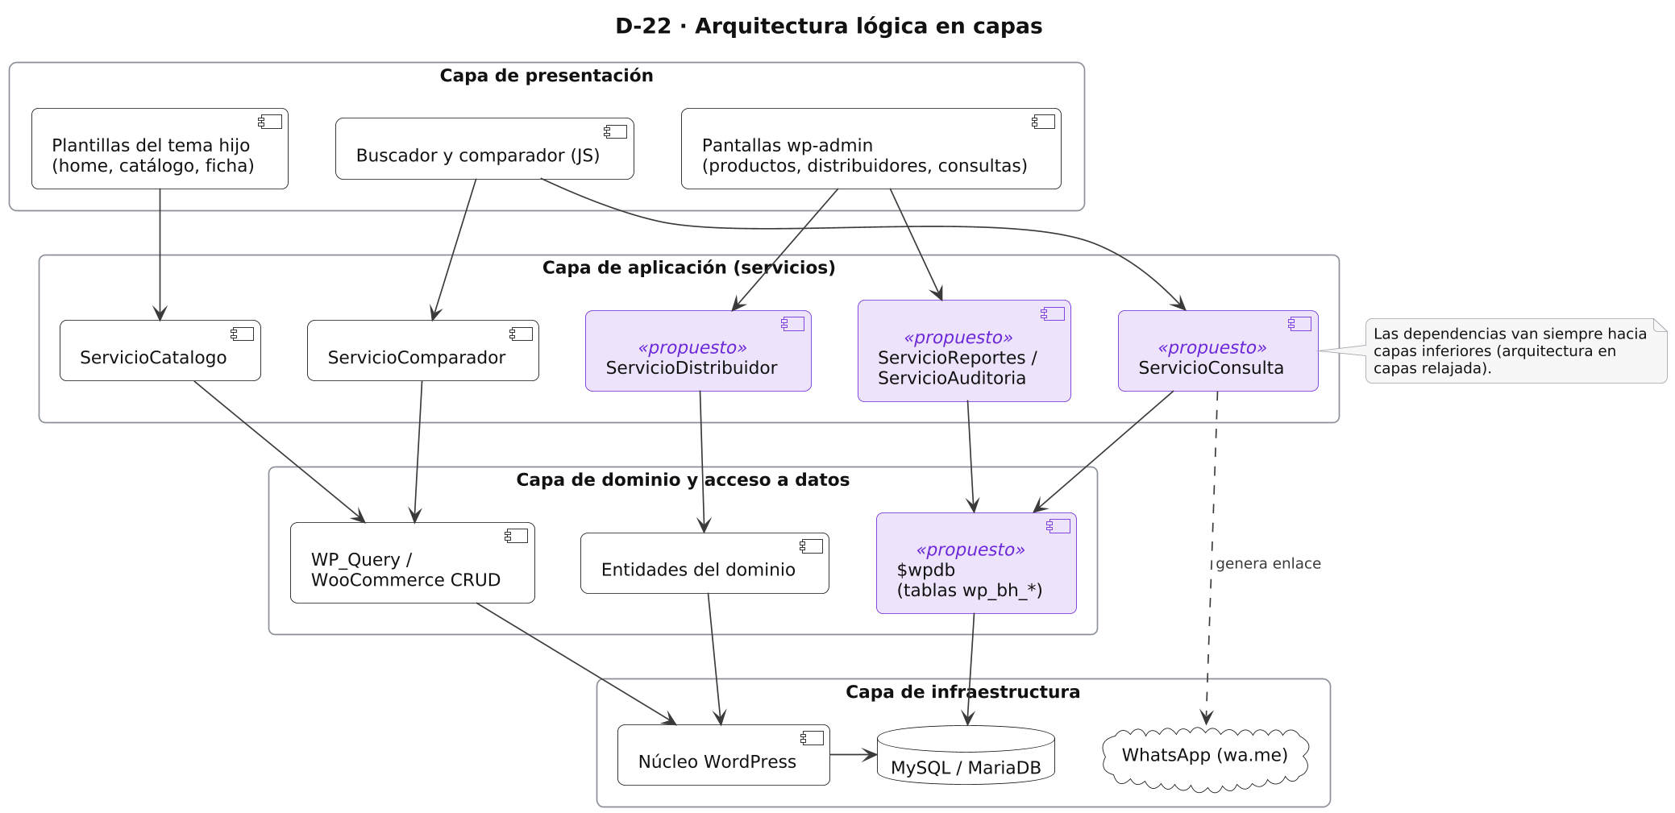
03 · APLICACIÓN · ELABORACIÓN
Arquitectura
AD-01 Mantener WordPress + WooCommerce.
AD-02 Modo catálogo con YITH.
AD-03 Tema hijo + plugin bh-core.
AD-04 WhatsApp con wa.me y registro previo.
AD-06 Tablas propias para consultas y auditoría.
D-22 · Elaboración propia. Decisiones completas: monografía, Tabla 16.
SGCD-BH · RUP 21
Notes:
La arquitectura tiene cuatro capas: presentación, aplicación, dominio y acceso a datos, e infraestructura. Las dependencias van siempre hacia abajo. Las tres decisiones más importantes: mantener WordPress y WooCommerce en lugar de reescribir; poner todo lo nuevo en un plugin propio llamado bh-core, para que las actualizaciones no borren nada; e integrar WhatsApp con enlaces wa.me, sin la API de pago, registrando antes la consulta. En morado está lo propuesto.

Slide 22
03 · APLICACIÓN · CONSTRUCCIÓN
Construcción: tres incrementos hacia el IOC
C1
C2
C3
Semanas 7–8
Semanas 9–10
Semanas 11–12
Catálogo, categorías, fichas, especificaciones, imágenes y modo catálogo.
Comparador, WhatsApp, registro y seguimiento de consultas.
Distribuidores, novedades, roles, reportes, auditoría y seguridad.
CU-01…CU-04, CU-12…CU-15
CU-05, CU-08, CU-09, CU-18
CU-06, CU-07, CU-10, CU-16, CU-17, CU-19…CU-22
Hito IOC: Casos de uso de prioridad alta implementados · 0 incidencias críticas abiertas · Pruebas de integración y de sistema aprobadas · Manuales en borrador
SGCD-BH · RUP 22
Notes:
En Construcción, semanas siete a doce, el sistema crece en tres incrementos. C1: catálogo, fichas, especificaciones y modo catálogo. C2: comparador, WhatsApp y registro de consultas. C3: distribuidores, reportes, roles, auditoría y seguridad. Ordenamos así por valor y riesgo: primero la base del catálogo, luego el flujo comercial y al final la administración. El hito IOC exige los casos de uso de prioridad alta implementados y ninguna incidencia crítica abierta.

Slide 23
03 · APLICACIÓN · CONSTRUCCIÓN
Lo que ya existe y lo que se construye
YA DESARROLLADO EN EL REDISEÑO
PROPUESTO EN ESTE PROYECTO
Tema hijo Black Hawk
Catálogo con filtros y contadores
Búsqueda con sugerencias en vivo
Comparador de hasta 3 modelos
«Cotizar» con WhatsApp y modelo
Dónde comprar, soporte, mayoristas, privacidad
Plugin bh-core
Registro de consultas (wp_bh_consulta)
Seguimiento con estados
Directorio de distribuidores
Estado de verificación de especificaciones
Reportes, auditoría, 2FA y respaldos
SGCD-BH · RUP 23
Notes:
Aquí separamos el desarrollo real de nuestra propuesta. Ya desarrollado en el rediseño: tema hijo, catálogo con filtros, búsqueda, comparador, botón Cotizar y las páginas de dónde comprar, soporte y mayoristas. Propuesto en este proyecto: el plugin bh-core con registro y seguimiento de consultas, directorio de distribuidores, verificación de especificaciones, reportes, auditoría y seguridad reforzada. Lo propuesto está especificado y diseñado, pero no decimos que ya funcione.

Slide 24
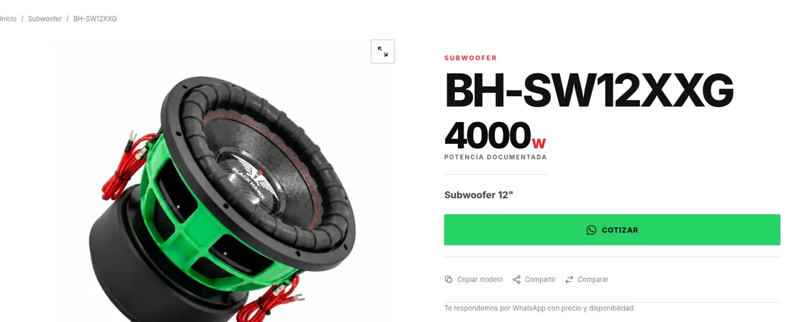
03 · APLICACIÓN · CONSTRUCCIÓN
WhatsApp: registrar primero, sin hacer esperar al cliente
1
Construir el mensaje
Intención + modelo + URL (RF-012, RF-013)
2
Registrar la consulta
POST /bh/v1/consultas con sendBeacon (RF-014)
3
Abrir wa.me
Ficha real del rediseño (evidencia 23-09-2026)
Se abre aunque el registro falle
https://wa.me/<número>?text=Hola Black Hawk, vengo de la web y quiero cotizar el modelo BH-SW12XXG. <URL de la ficha>
4
Dar seguimiento
El gestor cambia el estado (CU-18)
SGCD-BH · RUP 24
Notes:
A la izquierda está la ficha real del rediseño, con el botón Cotizar. Hoy ese botón abre WhatsApp con el mensaje «quiero cotizar el modelo BH-SW12XXG». Nuestra propuesta agrega dos cosas: la URL de la ficha en el mensaje y un registro previo. El flujo: el sistema construye el mensaje, envía el registro de forma asíncrona con sendBeacon y abre wa.me. Si el registro falla, WhatsApp igual se abre: nunca bloqueamos al cliente. Y como no usamos la API de WhatsApp Business, el sistema no lee la conversación; el seguimiento lo hace el gestor.

Slide 25
03 · APLICACIÓN · CONSTRUCCIÓN
32 casos de prueba, cada uno ligado a un requisito
Aceptación · 2
CP-007 · Unitaria
Límite de 3 en el comparador
El cuarto producto se rechaza con aviso
Sistema · 8
CP-014 · Integración
Registro previo a la redirección
Funcional · 11
Registro REGISTRADA; WhatsApp abre sin demora
CP-031 · Aceptación
Integración · 6
Usabilidad con 5 usuarios
≥ 4 de 5 inician la consulta sin ayuda
Unitaria · 5
Estado: diseñados, no ejecutados en este trabajo.
SGCD-BH · RUP 25
Notes:
Diseñamos 32 casos de prueba en cinco niveles: unitarias, de integración, funcionales, de sistema y de aceptación. Cada uno está asociado a un requisito. Por ejemplo, CP-007 prueba que el comparador rechace un cuarto producto, y CP-014 prueba que el registro se cree antes de abrir WhatsApp. Somos claros: están diseñados, no ejecutados. Ejecutarlos requiere implementar las ampliaciones en un entorno de pruebas.

Slide 26
03 · APLICACIÓN · TRANSICIÓN
Transición: siete criterios objetivos para salir a producción
100 %
0
4 de 5
≤ 2,5 s
pruebas de prioridad alta aprobadas
incidencias críticas o altas
usuarios completan la consulta sin ayuda
LCP en home, catálogo y ficha
≤ 4 h
Sin noindex
Acta
restauración de respaldo en staging
canonical al dominio oficial
gestor y administrador capacitados
SGCD-BH · RUP 26
Notes:
La Transición pone el sistema en manos de los usuarios. Para no decidir «a ojo», definimos criterios objetivos de salida: el 100 % de las pruebas de prioridad alta aprobadas, cero incidencias críticas o altas, al menos cuatro de cinco usuarios completan la consulta sin ayuda, LCP de 2,5 segundos o menos, restauración de respaldo en menos de cuatro horas, sin noindex en producción y usuarios capacitados. Si todo se cumple, se firma el acta y se alcanza el hito PR.

Slide 27
03 · APLICACIÓN · TRANSICIÓN
Desplegar con red de seguridad
1
Congelar v1.0-rc y regresión en staging
Plan de reversión
Restaurar el respaldo del paso 2 y desactivar bh-core. El catálogo no depende del plugin.
2
Respaldar producción (punto de reversión)
3
Desplegar tema hijo y bh-core; crear tablas wp_bh_*
4
Cargar distribuidores validados
Correctivo
Adaptativo
Retirar noindex; revisar canonical y sitemap
incidencias
actualizaciones en staging
5
6
Prueba de humo: ficha → Cotizar → registro
Perfectivo
Preventivo
7
Activar monitoreo y respaldo diario
mejoras de uso
respaldos y seguridad
SGCD-BH · RUP 27
Notes:
El despliegue sigue siete pasos, desde congelar la versión candidata hasta activar el monitoreo. Dos detalles importantes: no migramos productos, porque ya existen; solo cargamos los distribuidores validados y creamos las tablas nuevas. Y hay plan de reversión: si falla la prueba de humo, se restaura el respaldo y se desactiva el plugin, y el catálogo sigue funcionando. Después viene el mantenimiento, en cuatro tipos: correctivo, adaptativo, perfectivo y preventivo.

Slide 28
04 · MODELADO
UML es el lenguaje; Rational Rose, la herramienta
UML
Lenguaje estándar del OMG (v2.5.1) para especificar, visualizar y documentar sistemas. Define la notación, no el proceso.
CUATRO VISTAS DE ROSE → NUESTROS DIAGRAMAS
Use Case View
D-01 a D-06 · actores y casos de uso
Logical View
Rational Rose
Herramienta CASE (Rational/IBM) para construir modelos UML, documentarlos y generar código esqueleto.
D-07 a D-18 · clases, secuencias, actividades, estados
Component View
D-19 · componentes y dependencias
Entregado: fuentes PlantUML editables, SVG, PNG, XMI experimental de clases y guía de reconstrucción en Rose. Sin archivo .mdl: su compatibilidad no se pudo verificar.
Deployment View
D-20 · nodos y conexiones
SGCD-BH · RUP 28
Notes:
Una distinción que siempre preguntan: UML es un lenguaje de modelado, un estándar del OMG que define la notación. Rational Rose es una herramienta CASE que implementa UML. Rose organiza el modelo en cuatro vistas: casos de uso, lógica, componentes y despliegue, y a cada una le corresponden nuestros diagramas. No entregamos un archivo .mdl porque no podíamos verificar su compatibilidad; entregamos las fuentes PlantUML editables, SVG, PNG y una guía paso a paso para reconstruir el modelo en Rose.

Slide 29
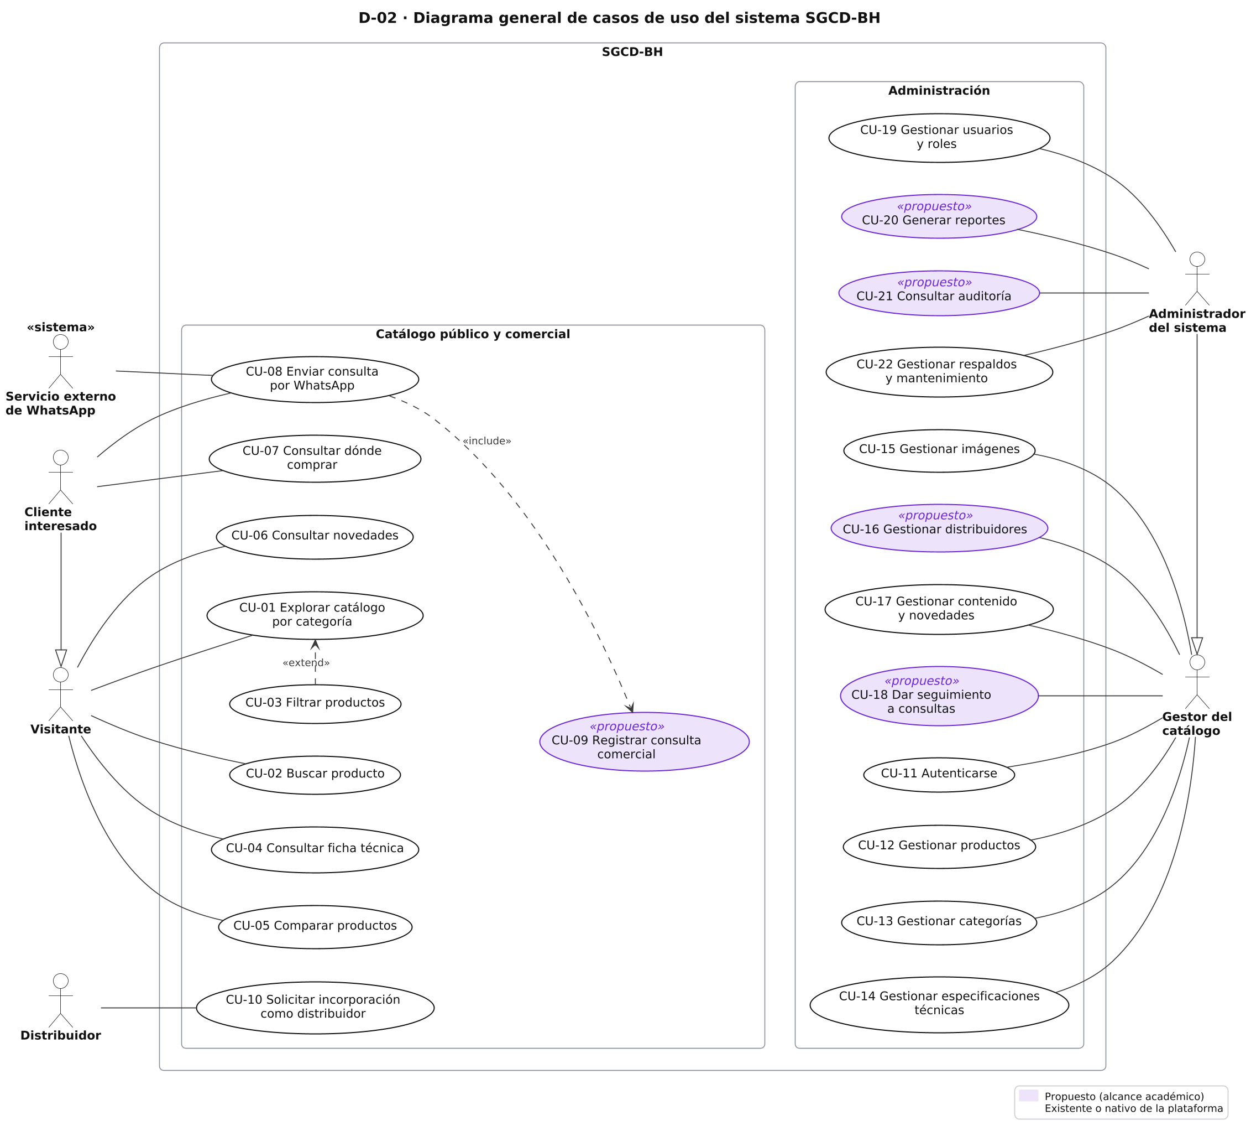
04 · MODELADO
Diagrama general de casos de uso
«extend»: CU-03 Filtrar → CU-01 Explorar (opcional).
«include»: CU-08 Enviar consulta → CU-09 Registrar (siempre).
Cliente interesado → Visitante; Administrador → Gestor.
Morado: propuesto.
D-02 · Elaboración propia.
SGCD-BH · RUP 29
Notes:
Este es el diagrama general: 22 casos de uso en dos paquetes. A la izquierda están los actores externos y a la derecha los internos. Tiene dos generalizaciones: el cliente interesado hereda del visitante y el administrador hereda del gestor. Solo usamos dos relaciones entre casos de uso, y ambas se justifican: filtrar extiende a explorar, porque es opcional; y enviar consulta incluye registrar consulta, porque siempre ocurre. Autenticarse no se repite como include: es precondición. Los óvalos morados son propuestos.

Slide 30
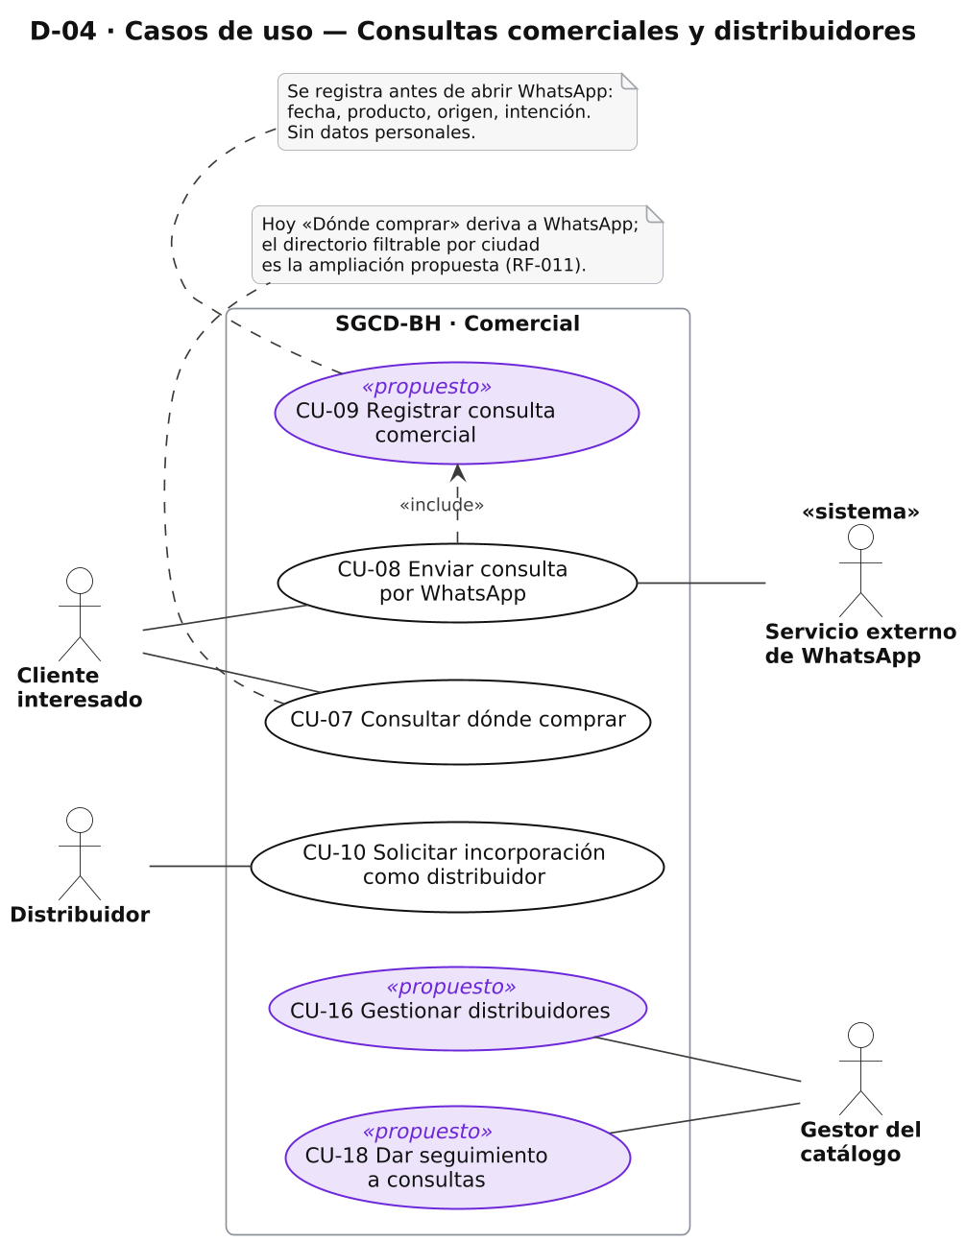
04 · MODELADO
CU-08 Enviar consulta por WhatsApp
Actores: Cliente interesado (principal); Servicio externo de WhatsApp (secundario)
Precondición: El cliente está en una ficha, la vista rápida, el comparador, «Dónde comprar» o «Soporte».
FLUJO BÁSICO
El cliente pulsa «Cotizar» (o «Contactar» en el directorio).
El sistema identifica el origen, la intención y, si corresponde, el producto.
El sistema construye el mensaje: saludo, intención, modelo y URL de la ficha.
El sistema registra la consulta en estado REGISTRADA mediante una llamada asíncrona (CU-09).
El sistema abre el enlace wa.me con el mensaje codificado.
El Servicio externo de WhatsApp abre el chat con el texto prellenado.
El cliente envía el mensaje.
ALTERNATIVOS CLAVE
4a. El registro falla: el sistema no bloquea la apertura de WhatsApp y guarda el error en el log técnico.
5a. El cliente eligió un distribuidor del directorio: el número de destino es el del distribuidor (propuesto).
SGCD-BH · RUP 30
Notes:
Aquí está la especificación del caso de uso más importante: CU-08, enviar consulta por WhatsApp. Tiene actores, precondiciones, flujo básico, flujos alternativos y postcondiciones. El flujo básico: el cliente pulsa Cotizar, el sistema identifica el origen, construye el mensaje, registra la consulta, abre WhatsApp y el cliente envía. Los alternativos cubren lo que puede salir mal; el más importante es el 4a: si el registro falla, WhatsApp se abre igual. A la derecha está el diagrama del módulo comercial.

Slide 31
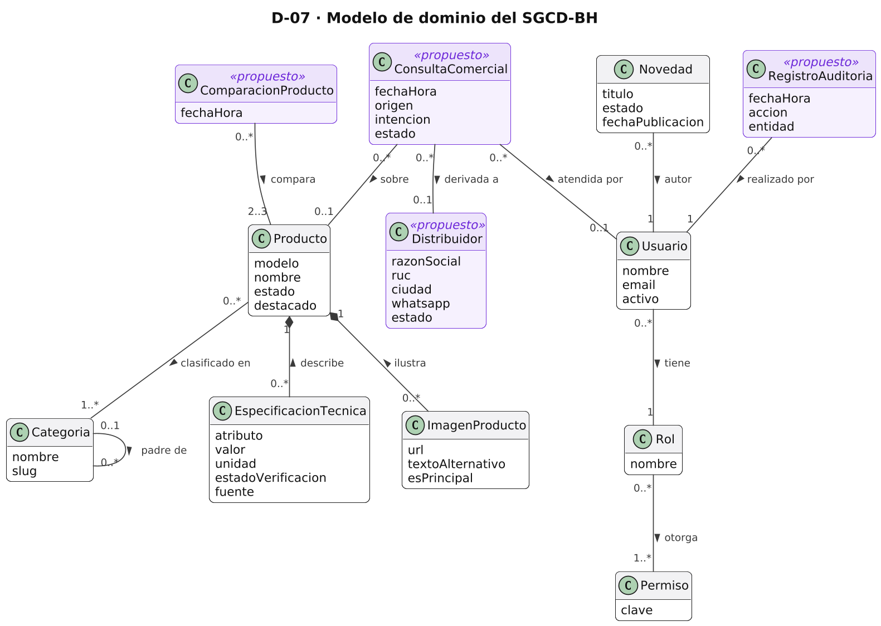
04 · MODELADO
Diagrama de clases
Producto 1..* Categoría.
Composición: la especificación y la imagen no existen sin su producto.
Comparación: 2..3 productos (RN-04).
Consulta: 0..1 producto y 0..1 distribuidor.
D-07 · Clases de diseño completas: D-09 y D-10 (monografía, Figuras 12 y 13).
SGCD-BH · RUP 31
Notes:
El diagrama de clases muestra la estructura estática del sistema. Este es el modelo de dominio, con doce clases. Fíjense en las multiplicidades: un producto pertenece a una o más categorías; las especificaciones y las imágenes son composiciones, porque no existen sin su producto; una comparación tiene entre 2 y 3 productos, que es la regla del comparador; y una consulta tiene cero o un producto, porque también hay consultas generales. Las versiones de diseño, con tipos y operaciones, están en los anexos.

Slide 32
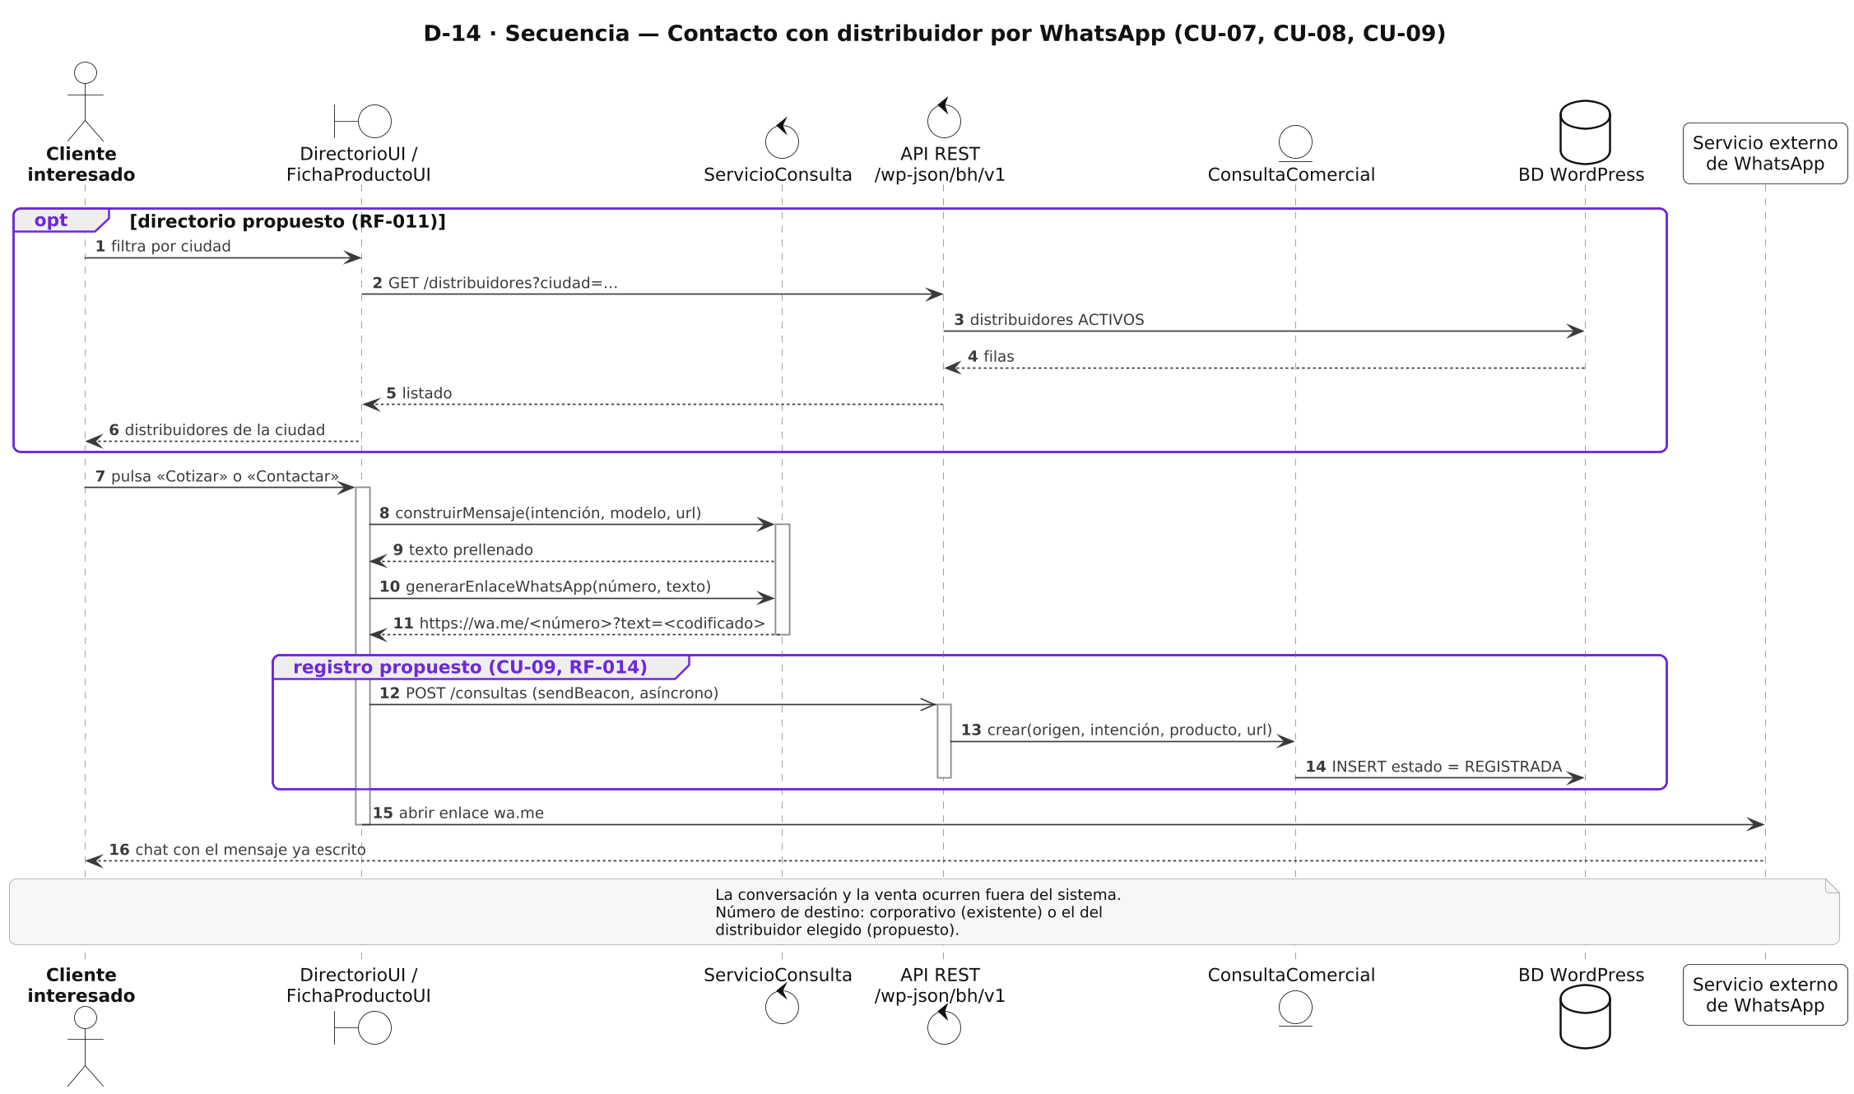
04 · MODELADO
Diagrama de secuencia
D-14 · Otras secuencias: consulta de producto (D-12), comparación (D-13) y administración (D-15).
SGCD-BH · RUP 32
Notes:
La secuencia muestra los mensajes entre objetos en el tiempo. En este caso, el contacto por WhatsApp. Arriba, en un fragmento opt, el directorio propuesto: filtrar por ciudad. Luego el cliente pulsa Cotizar, el servicio construye el mensaje y el enlace. El mensaje 12 tiene punta abierta: es asíncrono, y es la decisión de arquitectura llevada al diseño. Se crea la consulta en estado REGISTRADA y se abre WhatsApp. La nota final recuerda que la conversación ocurre fuera del sistema.

Slide 33
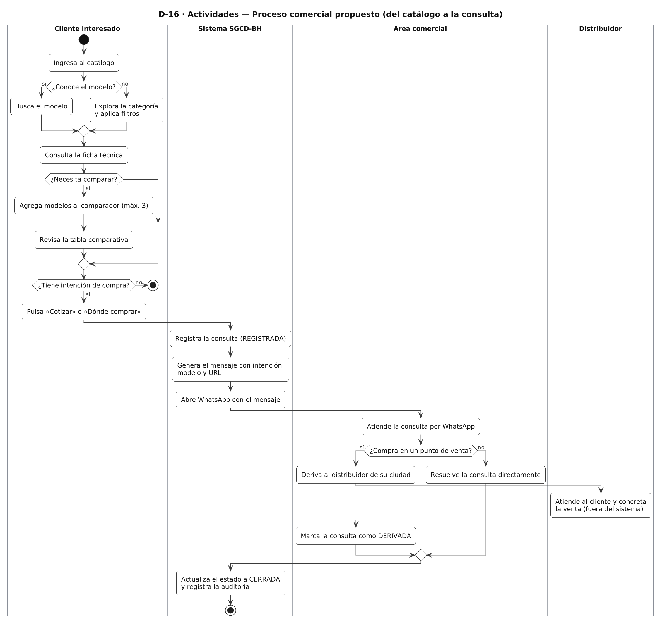
04 · MODELADO
Diagrama de actividades
Cuatro calles: cliente, sistema, área comercial, distribuidor.
El sistema registra, genera el mensaje y cierra.
La venta ocurre fuera del sistema.
El cierre de la consulta permite medir la derivación.
D-16 · También: administración del catálogo (D-17).
SGCD-BH · RUP 33
Notes:
El diagrama de actividades muestra el proceso comercial completo, con una calle por participante: cliente, sistema, área comercial y distribuidor. El cliente decide si busca o explora, si compara y si tiene intención de compra. El sistema solo interviene en dos momentos: al registrar y generar el mensaje, y al final, al cerrar la consulta. Ese cierre es lo que hace medible un proceso que ocurre mayormente fuera de la web.

Slide 34
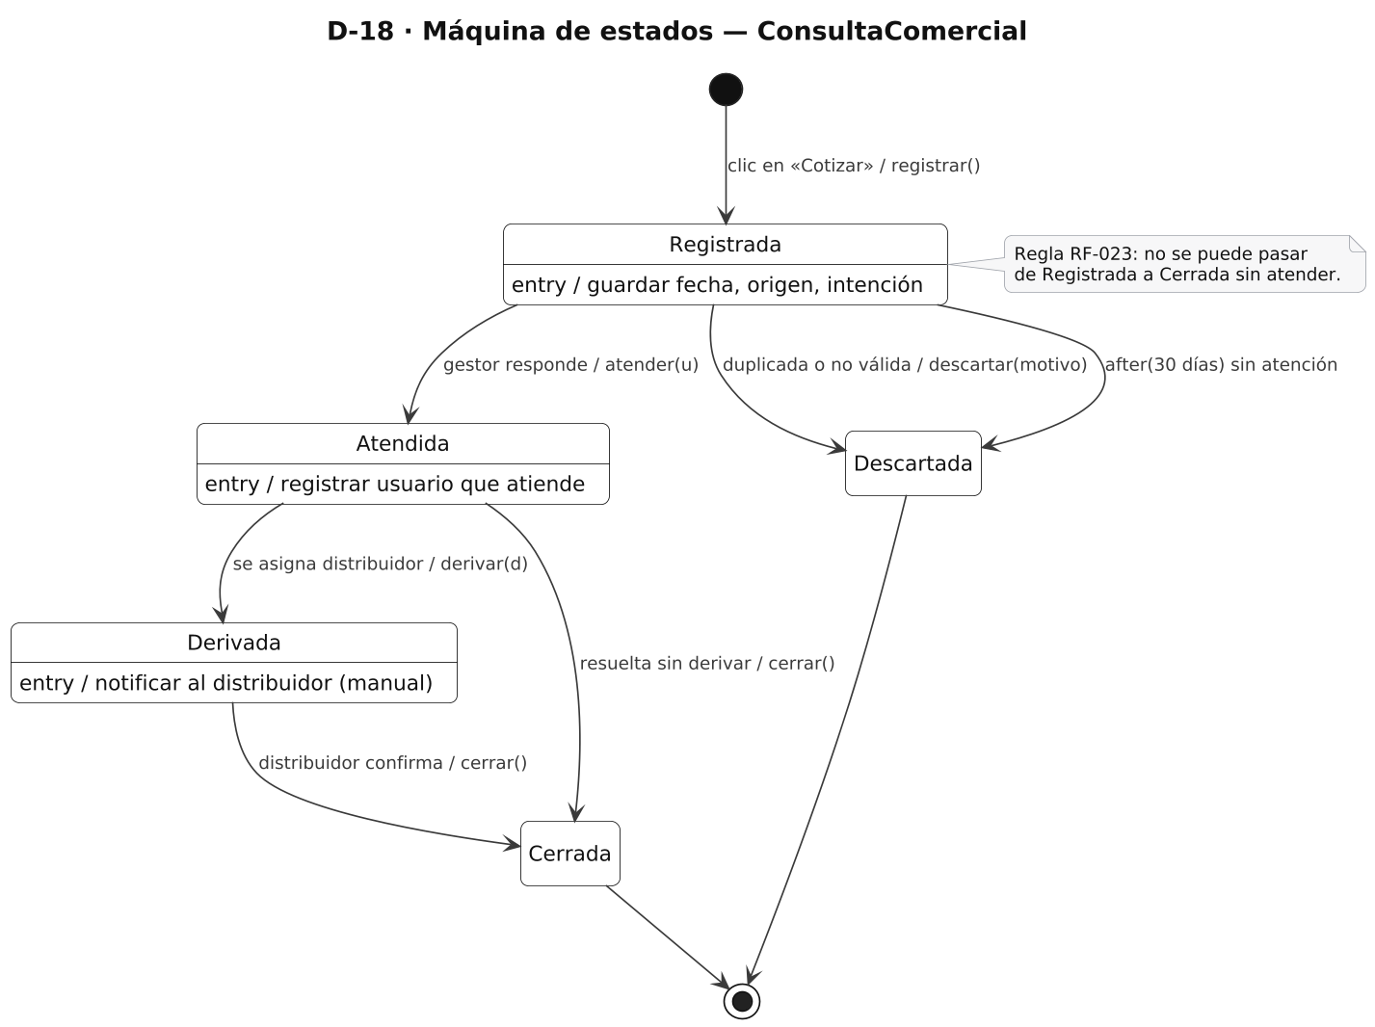
04 · MODELADO
Diagrama de estados
Se modela porque las acciones permitidas dependen del estado.
Regla: Registrada no pasa a Cerrada sin atención.
after(30 días): descarte automático.
D-18 · Elaboración propia.
SGCD-BH · RUP 34
Notes:
Elegimos ConsultaComercial para el diagrama de estados porque su comportamiento depende del estado. Nace REGISTRADA con el clic; pasa a ATENDIDA cuando el gestor responde; puede DERIVARSE a un distribuidor; y termina CERRADA o DESCARTADA. Hay una regla importante: no se puede cerrar sin atender. Y un evento de tiempo: si pasan 30 días sin atención, se descarta sola.

Slide 35
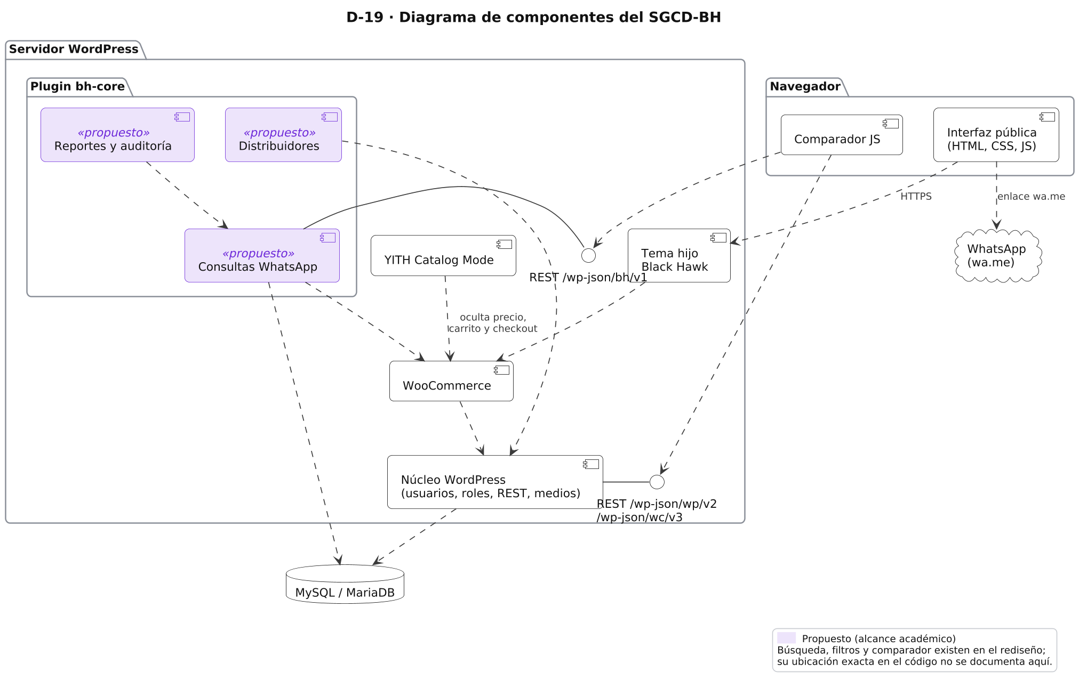
04 · MODELADO
Diagrama de componentes
D-19 · Elaboración propia.
SGCD-BH · RUP 35
Notes:
El diagrama de componentes muestra cómo se organiza el software. En el servidor: WordPress, WooCommerce, YITH Catalog Mode, el tema hijo y el plugin bh-core con sus tres componentes propuestos. Las interfaces son los endpoints REST: los nativos de WordPress y WooCommerce, y los nuestros, bh/v1. En el navegador está el comparador en JavaScript. Y WhatsApp está fuera, conectado por enlace.

Slide 36
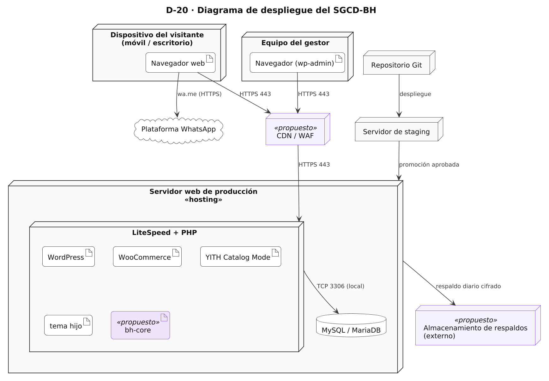
04 · MODELADO
Diagrama de despliegue
HTTPS 443 en todas las conexiones externas.
CDN/WAF y respaldo externo: propuestos.
Staging → producción solo tras la aprobación.
La base de datos puede estar en el mismo host.
D-20 · Elaboración propia. Versión de PHP por confirmar con el hosting.
SGCD-BH · RUP 36
Notes:
El despliegue muestra el hardware y dónde corre cada artefacto. El visitante y el gestor se conectan por HTTPS, a través de una CDN o WAF que proponemos. El servidor de producción ejecuta LiteSpeed y PHP, que es lo que observamos en el sitio oficial, con WordPress y los plugins, y la base de datos local. Hay un servidor de staging, un repositorio Git para el despliegue y un almacenamiento externo de respaldos.

Slide 37
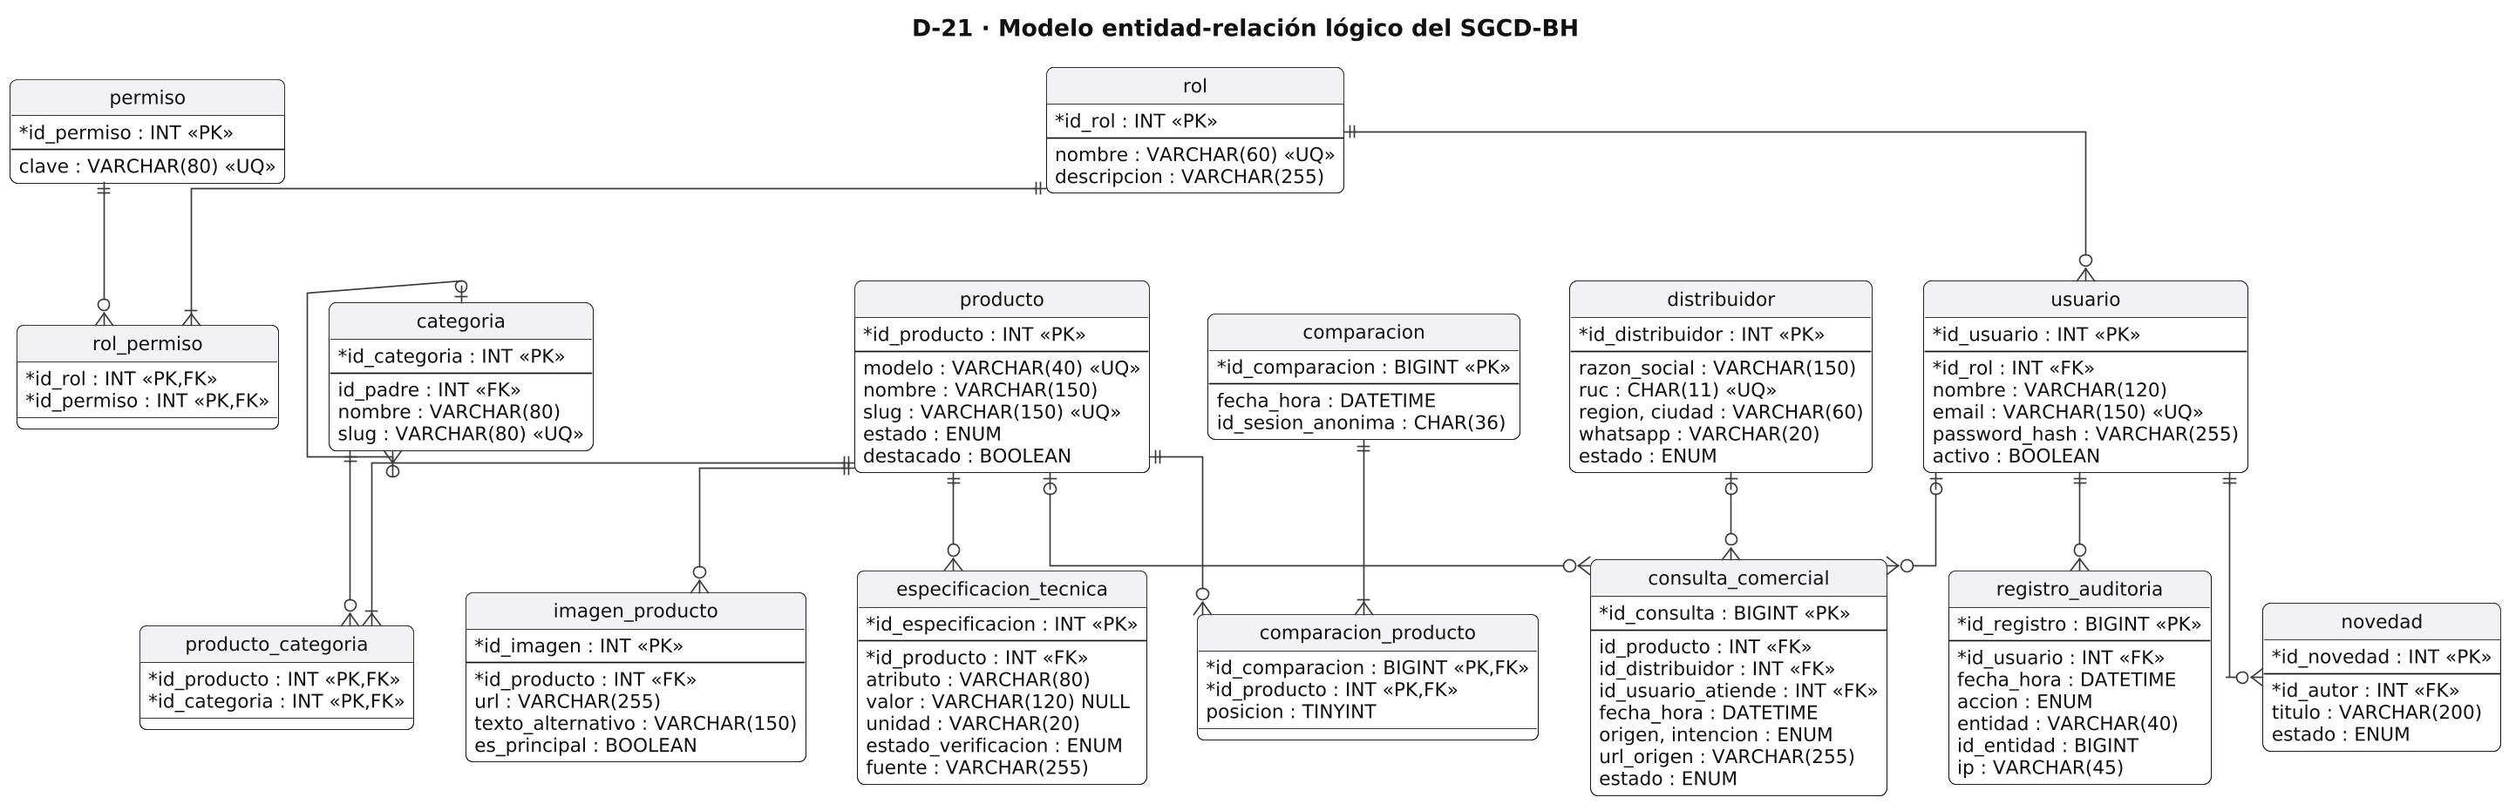
04 · MODELADO
Modelo entidad-relación
D-21 · Notación de patas de gallo. Diccionario de datos: monografía, Anexo E.
SGCD-BH · RUP 37
Notes:
El modelo entidad-relación tiene 15 tablas en tercera forma normal. Las relaciones de muchos a muchos se resuelven con tablas intermedias: producto_categoria, rol_permiso y comparacion_producto. Es coherente con el diagrama de clases: cada clase persistente es una tabla. En la implementación real, lo nativo vive en las tablas de WordPress y solo creamos tablas propias para consultas, comparaciones y auditoría.

Slide 38
05 · GESTIÓN
14 semanas, hitos al cierre de cada fase
S1
S2
S3
S4
S5
S6
S7
S8
S9
S10
S11
S12
S13
S14
Modelo del negocio y visión
Caso de negocio y riesgos
Requisitos y casos de uso
Arquitectura y modelo de datos
Prototipos y prototipo arquitectónico
C1 Catálogo y fichas
C2 Comparador y consultas
C3 Distribuidores, reportes y seguridad
Pruebas de integración y sistema
Aceptación y capacitación
Despliegue y cierre
LCO
LCA
IOC
PR
Esfuerzo estimado: 560 horas-persona · Inicio 40 h · Elaboración 140 h · Construcción 300 h · Transición 80 h · Presupuesto referencial: S/ 16,800 (tarifa hipotética de S/ 30/h; no es un costo real)
SGCD-BH · RUP 38
Notes:
El cronograma dura 14 semanas y coincide con las iteraciones: el hito LCO en la semana 2, LCA en la 6, IOC en la 12 y PR en la 14. Fíjense en que las pruebas de integración empiezan en la semana 8 y se solapan con la construcción: en RUP las pruebas son continuas, no una etapa final. El esfuerzo estimado es de 560 horas-persona; el presupuesto referencial usa una tarifa hipotética, no es un costo real de la empresa.

Slide 39
05 · GESTIÓN
12 riesgos, atacados desde las primeras fases
R-09
R-01 · P×I = 16
Especificaciones técnicas incompletas o no verificadas
Estado de verificación por atributo; publicar «Pendiente de verificación»; validar con el área técnica de la marca.
R-04
R-05
R-01
R-07 · P×I = 15
Vulnerabilidades de seguridad en WordPress
R-06
R-08
R-12
R-02
R-11
R-07
Actualizaciones controladas, segundo factor, privilegio mínimo, WAF, auditoría y respaldos.
Probabilidad ↑
R-03
R-10
R-02 · P×I = 12
Actualización incompatible de plugins de terceros
Plugin propio desacoplado; staging previo a cada actualización; versiones fijadas y reversión.
R-04 · P×I = 12
Datos de distribuidores desactualizados
Impacto →
Fecha de última verificación y revisión trimestral; estado SUSPENDIDO.
SGCD-BH · RUP 39
Notes:
Identificamos doce riesgos y los ubicamos por probabilidad e impacto. El más alto es R-01: especificaciones técnicas no verificadas, que es probable y tiene alto impacto; lo mitigamos con el estado de verificación y publicando «pendiente» en lugar de inventar. Otros relevantes: R-07, vulnerabilidades de WordPress; R-02, actualizaciones incompatibles de plugins; y R-11, que el alcance crezca hacia una tienda en línea. RUP ataca los riesgos temprano: por eso varios se tratan ya en Elaboración.

Slide 40
05 · GESTIÓN
Una cadena por cada necesidad del negocio
NECESIDAD
REQUISITO
CASO DE USO
COMPONENTE
PRUEBA
NB-06
RF-014
CU-09
COMP-06
CP-014
→
→
→
→
Trazabilidad de consultas
Registrar consulta comercial
Registrar consulta comercial
Consultas WhatsApp
Registro previo a la redirección
Necesidad | Requisitos | Casos de uso | Pruebas
NB-03 Encontrar productos con rapidez (búsqueda y clasificación) | RF-001, RF-002, RF-003 | CU-01, CU-02, CU-03 | CP-001, CP-002, CP-003
NB-04 Comparar modelos con datos visibles | RF-007, RF-008, RF-009 | CU-05 | CP-007, CP-008, CP-009
NB-05 Conectar compradores con distribuidores | RF-006, RF-011, RF-012, RF-013 | CU-07, CU-08 | CP-006, CP-011, CP-012, CP-013
NB-06 Dar trazabilidad a las consultas comerciales | RF-014, RF-023, RF-025 | CU-09, CU-18, CU-20 | CP-014, CP-023, CP-025
NB-07 Actualizar el catálogo y los contenidos de forma autónoma y controlada | RF-010, RF-017, RF-019, RF-020, RF-022 | CU-06, CU-12, CU-14, CU-15, CU-17 | CP-010, CP-017, CP-019, CP-020, CP-022
Extracto (5 de 9 necesidades). Matriz completa: monografía, Tabla 28, y el libro de anexos.
SGCD-BH · RUP 40
Notes:
La trazabilidad conecta cinco niveles: necesidad del negocio, requisito, caso de uso, componente y caso de prueba. Un ejemplo completo: la necesidad NB-06, dar trazabilidad a las consultas, se cubre con el requisito RF-014, registrar la consulta; que se modela en el caso de uso CU-09; se implementa en el componente de consultas de WhatsApp; y se verifica con el caso de prueba CP-014. Si mañana cambia RF-014, la matriz nos dice exactamente qué revisar. Las nueve necesidades tienen su cadena completa.

Slide 41
05 · RESULTADOS
Documentado, diseñado y esperado: tres cosas distintas
DOCUMENTADO
DISEÑADO
ESPERADO
Evidencia archivada
Producto de este proyecto
Hipótesis con indicador
118 productos en 12 categorías
Comparador de hasta 3 modelos
«Cotizar» con el modelo escrito
Sin directorio de distribuidores
27 RF + 13 RNF
22 casos de uso
22 diagramas UML
15 tablas · 32 pruebas
% de fichas con datos VERIFICADOS
% de consultas con el producto identificado
Consultas por producto y mes
% derivadas o cerradas en 7 días
SGCD-BH · RUP 41
Notes:
Separamos tres tipos de resultado. Documentados: lo que la evidencia muestra del rediseño, por ejemplo 118 productos y el comparador. De diseño: lo que produjimos nosotros, con 40 requisitos, 22 casos de uso, 22 diagramas UML, 15 tablas y 32 pruebas. Y beneficios esperados, que son hipótesis: para cada uno proponemos un indicador medible, como el porcentaje de consultas con producto identificado. No afirmamos mejoras de ventas ni de tráfico, porque no tenemos esos datos.

Slide 42
05 · RESULTADOS
Conclusiones
01
RUP convirtió «mejorar la web» en 22 casos de uso con el alcance protegido por reglas: sin checkout, sin inventario, sin ERP.
02
El valor está entre la ficha y el distribuidor: CU-04, CU-05 y CU-08/09 son los casos críticos.
03
La arquitectura extiende la plataforma existente con un plugin propio: menor costo y menor riesgo.
04
La trazabilidad une todos los entregables, y lo propuesto queda separado de lo existente.
SGCD-BH · RUP 42
Notes:
Cuatro conclusiones. Primera: RUP nos permitió pasar de «mejorar la web» a un sistema delimitado de 22 casos de uso, con un alcance protegido. Segunda: el valor está en el tramo entre la ficha y el distribuidor; por eso los casos de uso críticos son consultar, comparar y enviar la consulta. Tercera: la arquitectura extiende en lugar de reemplazar, lo que reduce costo y riesgo. Cuarta: la trazabilidad demuestra que todos los entregables describen el mismo sistema y que lo propuesto está claramente separado de lo existente.

Slide 43




05 · RESULTADOS
Recomendaciones, en orden de prioridad
Obtener la documentación técnica oficial antes de publicar especificaciones.
Implementar primero el registro de consultas (CU-09): bajo costo, dato nuevo.
Validar con el área comercial la lista inicial de distribuidores.
Medir el rendimiento en producción y retirar el noindex al publicar.
Evaluar la API de WhatsApp Business solo si el volumen lo justifica.
SGCD-BH · RUP 43
Notes:
Recomendamos, en orden: primero, obtener la documentación técnica oficial de cada modelo antes de publicar especificaciones. Segundo, implementar el registro de consultas, porque es barato y genera un dato que hoy no existe. Tercero, validar la lista de distribuidores con el área comercial. Cuarto, medir el rendimiento en producción y no en el entorno temporal. Y quinto, evaluar la API de WhatsApp Business solo si el volumen lo justifica.

Slide 44
FUENTES
Referencias principales
Bass, L., Clements, P., & Kazman, R. (2012). Software architecture in practice (3rd ed.). Addison-Wesley.
Booch, G., Rumbaugh, J., & Jacobson, I. (2005). The Unified Modeling Language user guide (2nd ed.). Addison-Wesley.
Jacobson, I., Booch, G., & Rumbaugh, J. (1999). The unified software development process. Addison-Wesley.
Kroll, P., & Kruchten, P. (2003). The Rational Unified Process made easy: A practitioner's guide to the RUP. Addison-Wesley.
Kruchten, P. (1995). Architectural blueprints—The "4+1" view model of software architecture. IEEE Software, 12(6), 42–50. https://doi.org/10.1109/52.469759
Kruchten, P. (2004). The Rational Unified Process: An introduction (3rd ed.). Addison-Wesley.
Larman, C. (2004). Applying UML and patterns: An introduction to object-oriented analysis and design and iterative development (3rd ed.). Prentice Hall.
Object Management Group. (2017). OMG Unified Modeling Language (OMG UML), version 2.5.1. https://www.omg.org/spec/UML/2.5.1
Pressman, R. S., & Maxim, B. R. (2015). Software engineering: A practitioner's approach (8th ed.). McGraw-Hill Education.
Quatrani, T. (2002). Visual modeling with Rational Rose 2002 and UML (3rd ed.). Addison-Wesley.
Sommerville, I. (2016). Software engineering (10th ed.). Pearson.
Lista completa en APA 7: monografía, sección Referencias. Caso: sitio oficial de Black Hawk (consultado el 29-09-2026) y evidencia archivada del rediseño.
SGCD-BH · RUP 44
Notes:
Estas son las fuentes principales: los textos de Kruchten y de Jacobson, Booch y Rumbaugh sobre RUP y UML, la especificación UML del OMG, Larman para el análisis orientado a objetos y Quatrani para Rational Rose. La lista completa, en formato APA 7, está en la monografía.

Slide 45
¿Preguntas?
SGCD-BH · Aplicación de RUP a Black Hawk Car Audio
Notes:
Gracias por su atención. Quedamos atentos a sus preguntas.

